Slide 1
Grandes artistas colombianos
Nombre del alumno técnico auxiliar de enfermería
juanes
Carlos vives
Joe arroyo
shakira

Slide 2
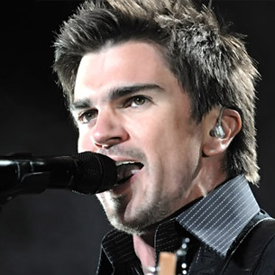
juanes
Juanes esteban aritizabal Vázquez (carolina del príncipe , Antioquia , Colombia , 9 de agosto de 1972),mas conocido como juanes, es un cantante, compositor, guitarrista, arreglista y productor ,colombiano.

Slide 3
shakira
Shakira Isabel me Barak Ripoll ( barranquilla , Colombia ., 2 de febrero de 1977 ), conocida como shakira , es una cantautora y productora colombiana del genero pop rock en español e ingles

Slide 4
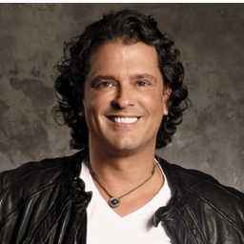
Carlos vives
Carlos vives nació en santa marta ,magdalena el 7 de agosto de 1961 , donde paso los primeros 14 años de su vida . A esa edad , el y su familia se mudaron a Bogotá en busca de una mejor vida.

Slide 5
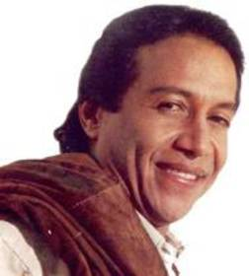
Diomedes Díaz
Diomedes Dionisio Díaz maestre (26 de mayo de 1957-) es un cantautor vallenato colombiano. Nació en la junta , en el sur del departamento

